Slide 1
LUẬT DẠY NGHỀ & PHÁP LUẬT LAO ĐỘNG
Nhóm:
Võ Thị Kim Nguyệt
Nguyễn Đức Thành Tâm
Võ Thị Ái Hoa
Vi Văn Hoàng
Hồ Thị Kim Ngân

Slide 2
Mục lục
Tuân thủ pháp luật, xã hội vững mạnh
Một số khẩu hiệu cho người lao động
18 điều cần biết cho người lao động
Vai trò của hợp đồng lao động

Slide 3

I. Khẩu hiệu của nhóm:
Tuân thủ pháp luật, xã hội vững mạnh

Slide 4

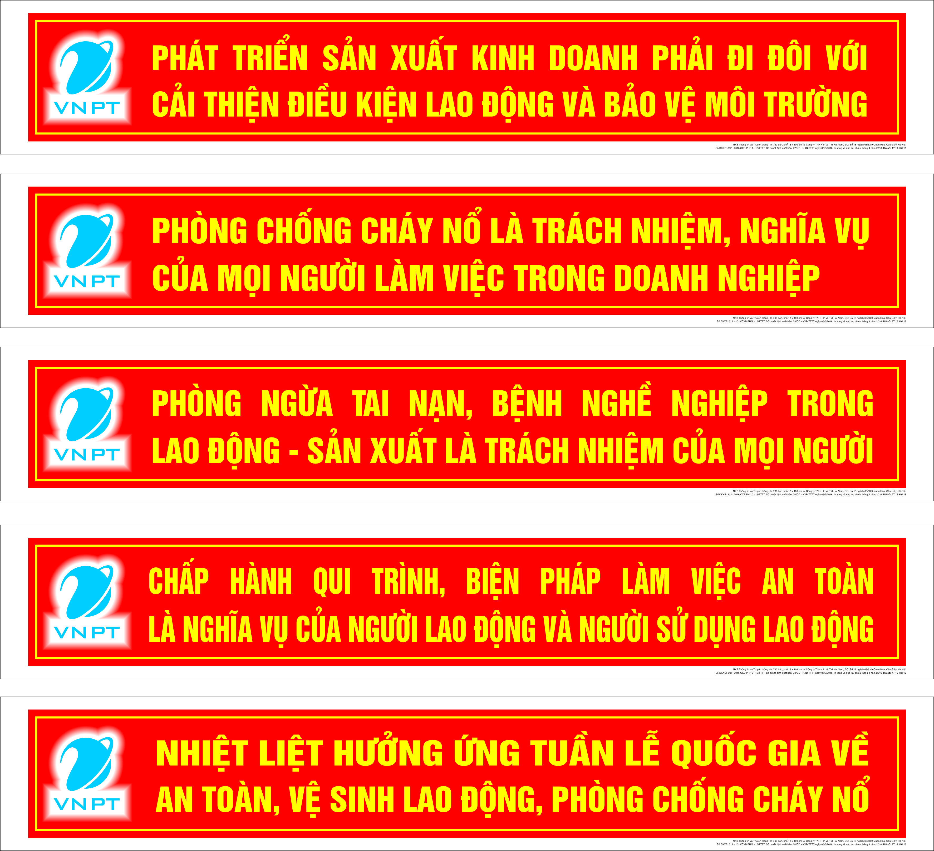





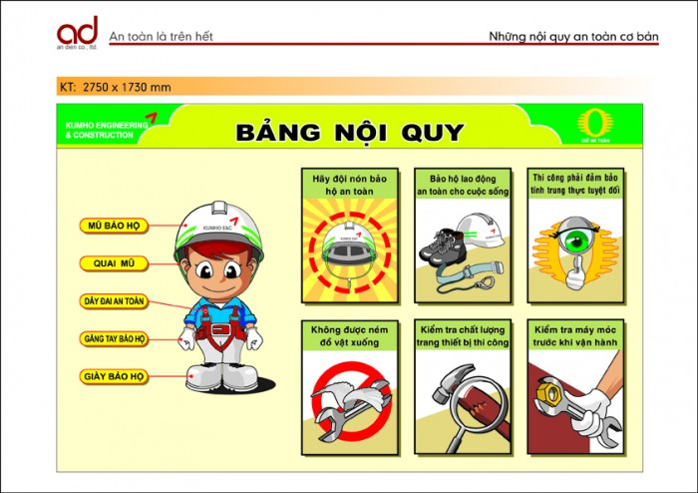
II. Một số khẩu hiệu cho người lao động

Slide 5
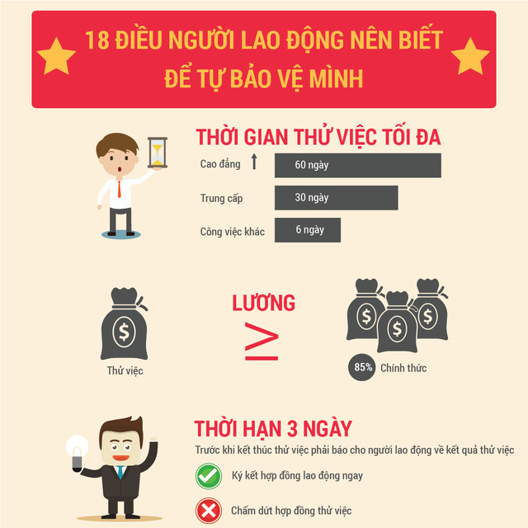
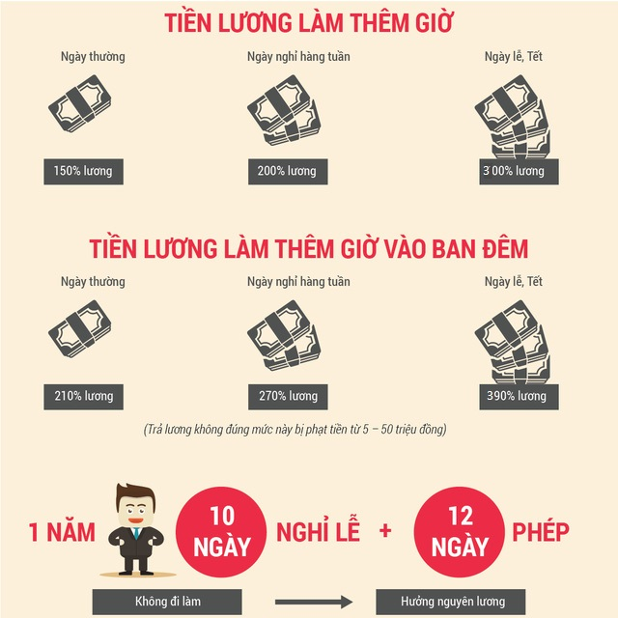
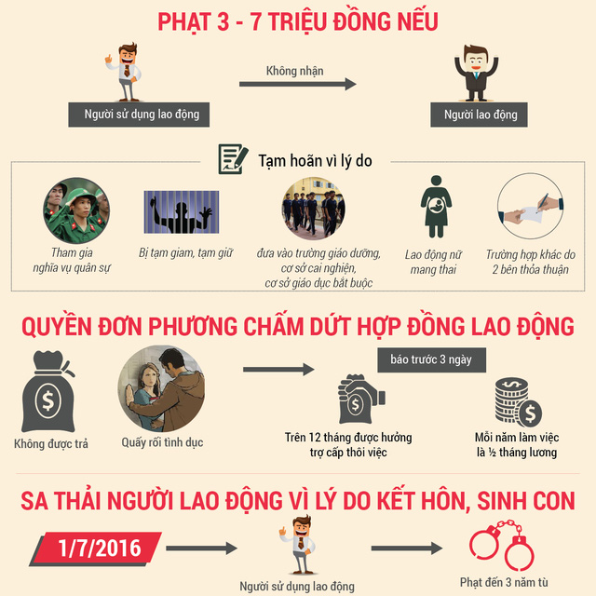
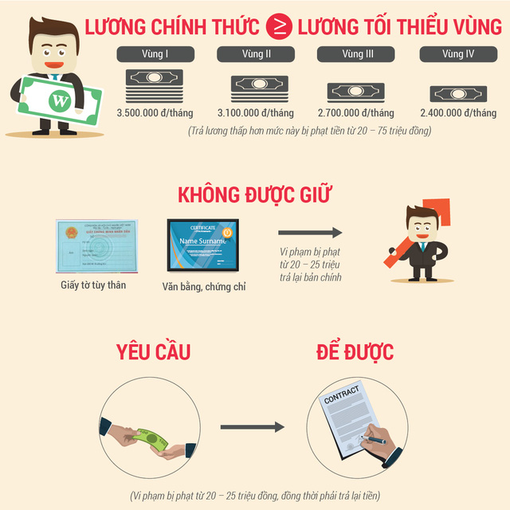
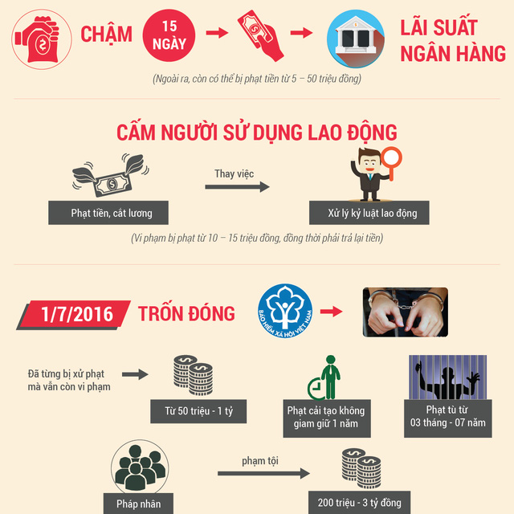
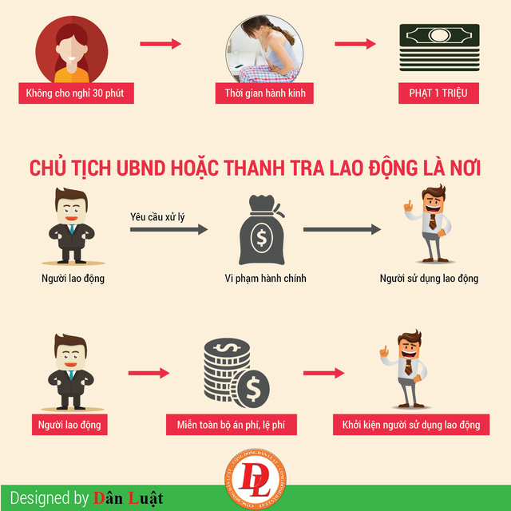
III. 18 điều người lao động cần biết

Slide 6

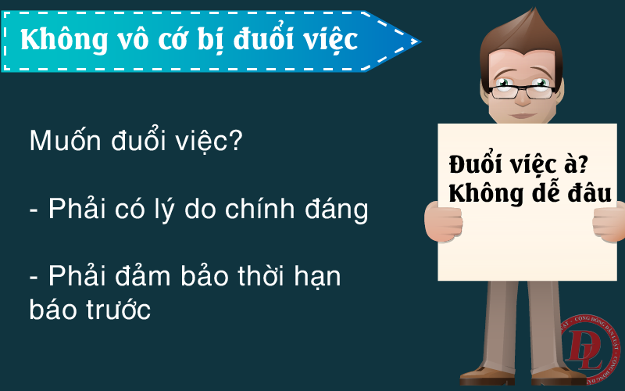
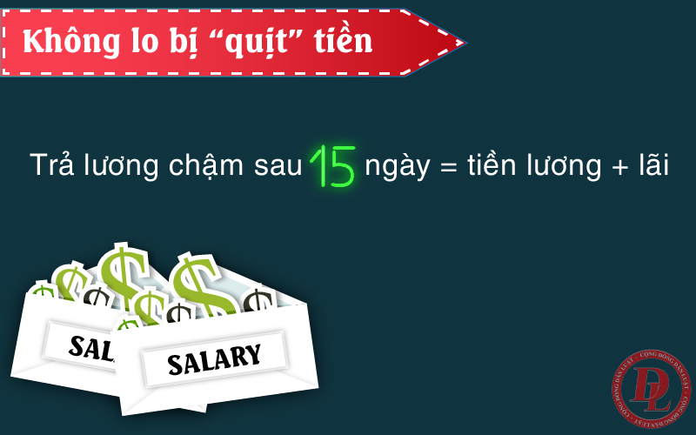

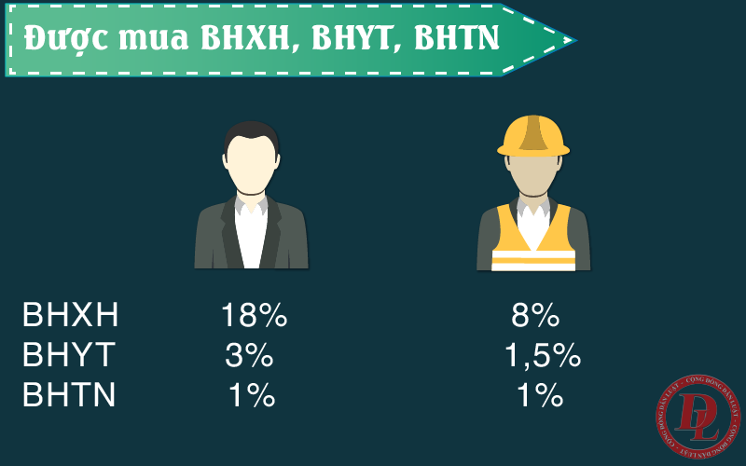
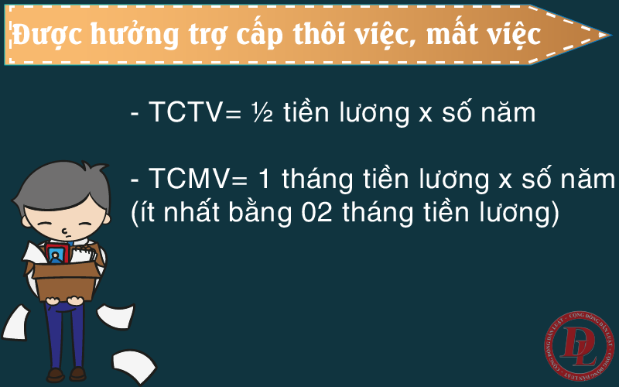

III. Hợp đồng lao động

Slide 7


